Slide 1
Середньовічна філософія
Гностицизм
Северин Боецій
Схоластика та її періодизація
Реалісти та номіналісти
Герменевтика
Тома Аквінський.
Томізм та неотомізм

Slide 2
Гностицизм
Гностицизм (грец. gnōsis знання) — релігійно-науковий термін, яким описують різноманітні релігійні течії та вірування у 2-3 століттях, та інколи і у більш ранні періоди.

Slide 3
Гностицизм (від грец. "пізнавальний", "той, хто пізнає"), намагався поєднувати ідеї раннього християнства з ідеями релігій Стародавнього Сходу та античної філософії. Гностичні ідеї були відомі й до християнства - це ідеї містичного пізнання шляхом відкриття, із застосуванням особливих магічних обрядів.
Гностики-християни пов'язали це пізнання із спасінням, з моральним удосконаленням, що властиве лише обраним. Гностицизм тривалий час існував поряд з християнством як його незримий конкурент.

Slide 4
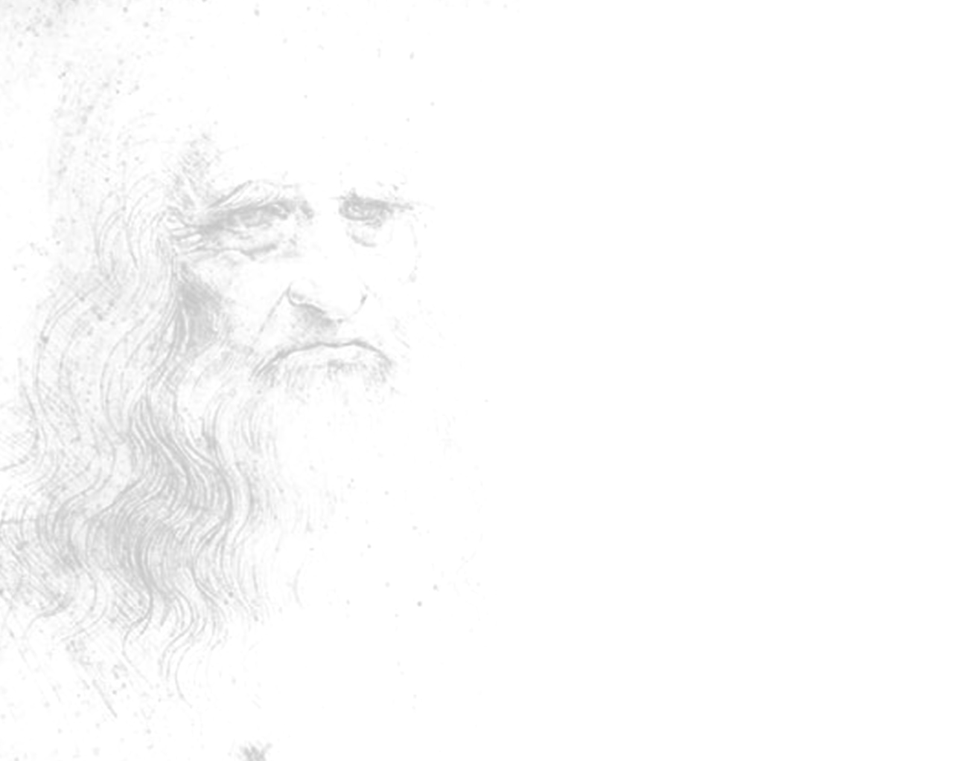
Трансцендентний - філософський термін, що означає, в протилежність іманентному, те, що позамежне по відношенню до світу явищ і недоступно теоретичного пізнання.
Трансцендентні бог, душа, безсмертя; недоступні для теоретичного пізнання трансцендентні предмети доступні вірі, що спирається на постулати практичного розуму.

Slide 5
Гностики вчили, що існують три начала: досконале божество, Бог-Творець і початкова матерія. Досконале божество -трансцендентна, істота, абсолют, що виявляє милосердя, любов, добро. Бог-Творець - це старозавітній Ягве. Матерія утворює наш матеріальний світ. Між нею і Богом діють проміжні сили - еони, що уособлюють Логос. До еонів належить й Ісус.
Світ має дуальну (подвійну) будову: добру відповідає зло, світлу - темрява, духу - матерія, душі - тіло, життю - смерть. Ці сторони ведуть боротьбу. Слід розумно обрати істину в цій боротьбі.
Людство, за вченням гностиків, складається з пневматиків (вибрані люди, які володіють гносисом), психіків (люди, які перебувають під владою Деміурга, виконують Закон, але не розуміють його) і хоїків (людей, які перебувають у владі плоті, матеріальних інстинктів і вони приречені на загибель разом із Сатаною).

Slide 6
Отже, для гностиків характерними є:
• протиставлення матеріального світу духу, визнання матеріального світу наслідком дій злих сил або помилки Творця, але в жодному разі не творчості Божої;
• врятування мирського, тілесного, матеріального неможливе ні за яких умов; буде врятований лише той, хто є обранцем Божим, в душі кого є часточка божественного духу, пневми, світла; розкриття цього духу має відбутися не розумом, а інтуїтивним пізнанням, осяянням;
• це осяяння здійснить посередник між Богом і людьми - Христос.

Slide 7
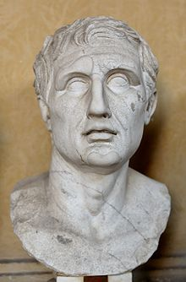
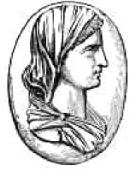
До числа гностиків відносять Симона із Самарії (його вважають засновником християнського тлумачення гностицизму), його учня Менандра і учня Менандра - Сатурнина. Історики християнства засновниками гностицизму називає Симона Волхва, самаритянина Менандру. Гностицизм розпався на велику кількість сект: офітів (які поклонялися змію), каїнітів (поклонялися Каїну, що звільнив людей від підлеглості Старого Закону), сетіан (поклонялися Сифу-Сету, третьому сину Ноя як прообразу Ісуса), послідовників Василіда (виступив у 125 p.), Валентина (виступив у 140 p.), Карпократа і, нарешті, Маркіона, який був яскравим представником цього руху.
Менандр
Маркіон

Slide 8
Соціальною платформою гностиків була соціальна пасивність, консерватизм, примирення з існуючою соціально-політичною дійсністю. Зло - довічне, це властивість матерії. Перебудова світу неможлива, революційний демократизм Ісусового християнства - зайвий. Але дотримуючись вчення про Логос як посередника між Богом і людьми, вони високо цінували Ісусову діяльність.

Slide 9
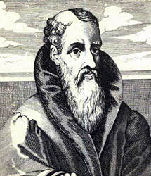
Северин Боецій Аницой Манлій
Християнський філософ і римський державний діяч. Наближений Теодоріха, звинувачений в змові проти нього, в очікуванні страти написав головний твір "Розрада Філософією ". Переклав на латинську мову логічні твори Аристотеля і Порфирія, твори Евкліда, Нікомаха. Боецій вважається посередником між давнім світом і середньовіччям, "останнім римлянином і першим схоластом ".

Slide 10
Філософські погляди Боеція в цілому характеризуються еклектичністю, поєднанням вчень Платона, Аристотеля, неоплатонізма і стоїцизма.
Філософія алегорично зображена Боецієм в першій книзі "Розради" як прекрасна дама, яка явилася йому, коли він знаходився у в'язниці. Він пізнає у величній незнайомці свою годувальницю, в домі якої перебував з дитинства: то була філософія.
Філософія просвіщала, втішала і зцілювала Боеція. Її медикаменти – знання та ідеї, а єдиний метод лікування – логічні міркування в поєднанні з поетичними образами.

Slide 11
Вище Благо, за Боецієм, – це те, що сяє вічною славою і сповнене світлої радості, що володіє великою і непереможною силою, що ні в чому не має потреби, що заслуговує величезної поваги і шанування. Це Благо він ототожнює з Богом.
Благо досягається на шляху морального вдосконалення людини, на шляху доброчесності. Творячи добро, ми обов’язково приєднуємося до всієї повноти блага, до вищого і абсолютного Блага, а тим самим до свого блаженства.
"Блаженством є стан, який не піддається ні тривогам, ні печалі, ні тяжкій скорботі, бо навіть в найменших речах, якими люди намагаються володіти, є радість і задоволення".

Slide 12
Єдність є умовою будь-якого буття: "Все, що існує, до тих пір лише продовжується і існує, доки являється єдиним, але приречене на зруйнування і погибель, якщо єдність буде порушена".
Єдність ця залежить від Єдиного Бога: "Світ цей не міг би бути узгодженим в єдине ціле із таких різних і протилежних частин, якби не існувало єдиного начала, яке з’єднує таке різне і неузгоджене".

Slide 13
Бог вічний і не належить часу. Світ з усією сукупністю свого минулого, сучасного і майбутнього вічно існує в Розумі Бога.
Різниця між вічністю і часом, за словами Боеція, в тому, що вічність в кожній своїй миті цільна, часу ж це не притаманне, а також і в тому, що вічність є мірилом перебування, а час – мірилом руху.
"Вічність є довершеним володінням одразу всією повнотою безмежності життя, це з очевидністю проявляється при порівнянні її з тимчасовими явищами".

Slide 14
Все, що наділено від природи розумом", володіє свободою волі, здібністю визначати, що належить бажати, що – уникати. Але воно володіє свободою не в рівній мірі. "Людські душі більш вільні, коли вони перебувають в спогляданні божественного розуму, менше – коли вони з’єднуються з тілом. Найгірший вид рабства той, коли вони віддаються порокам і позбуваються влади над власним розумом".
Свобода людини полягає в добровільному прийнятті такого порядку, який діє в світі; вона полягає у свідомій участі в світових процесах, які направляє Бог, в радісному визнанні, що все йде до кращого.
За людським вибором завжди спостерігає Бог і в сьогоденні бачить все таким, яким це стане в майбутньому: "... ти не можеш уникнути спрямованого на тебе погляду, хоча ти і маєш волю змінити свої дії за власним бажанням".

Slide 15
Схоластика
Ще у кінці V — на початку VI ст. склалася система освіти Середньовіччя. В школах викладання будується відповідно до системи "семи вільних мистецтв", але в обмеженому вигляді — трьохдоріжжя, чотирьохдоріжжя. Саме в цих школах зароджується система середньовічної філософсько-теоретичної думки — схоластика (школа). Трохи пізніше, у XII ст., виникають перші університети, на базі яких схоластика набуває класичного виду.
Схоластика — це тип релігійної філософії, для якого характерне принципове панування примату теології над усіма іншими формами пізнання, знання. Витоки схоластики можна знайти у пізньоантичній філософії, насамперед — у Прокла, який абсолютизував дедуктивізм (шукав відповіді на всі питання, виходячи з текстів Платона).

Slide 16
Рання схоластика (XI-XII ст.) склалася в умовах становлення феодального ладу в Європі та папської влади Риму; вона повністю перебувала під впливом августинівського платонізму (Ансельм Кентерберійський). В цей період схоластика часто має опозиційний характер, і не тільки завдяки вченням окремих єретиків, а й у принципах окремих визнаних напрямів можна знайти ідеї, що суперечать вченню поборників чистої віри (принципи схоластичного раціоналізму протистоять вченню Петра Дамініані, Ланфранка, Бернара Клервоського та ін.).

Slide 17
Між ранньою та пізньою схоластикою виділяють період зрілої схоластики (XII-XIII ст.), яка розвивалася в середньовічних університетах, її центром визнається Паризький університет, де культивувався платонізм, який поступово витіснявся арістотелізмом (Альберт Великий, Фома Аквінський).
Пізня схоластика (XIII-XIV ст.) розвивалася під впливом загострення ідейних суперечностей епохи розвиненого феодалізму. Йоан Дунс Скот протиставив інтелектуалізму вчення Фоми Аквінського свій волюнтаризм, відмову від закінченої теоретичної системи на користь індивідуалізму. Розвивається теза про існування двоїстої істини, яка руйнує "гармонію" віри та розуму, затверджену в попередній період розвитку схоластики приматом теології.

Slide 18
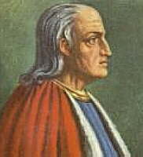
Реалісти і номіналісти
Ансельм Кентерберійський (1033-1109), який був Кентерберійським архієпископом, сформулював знамените "онтологічне доведення буття Бога".

Slide 19
Ансельм дійшов висновку, що Бог існує, оскільки існує поняття найвищої, максимально досконалої істоти. Дане доведення може набути рис переконливості лише в рамках такої традиції мислення, яка започаткована саме Платоном і Августином — уявлення про об'єктивне існування загальних понять
Така позиція отримала назву реалізму (оскільки визнається реальним існування "універсалій", чогось загального). Реалізм визнає, що Бог створив ідеальні, загальні, універсальні предмети, від яких утворилися одиничні речі, які порівняно з ідеальними, універсальними мають безліч відмінностей, але сутність яких полягає саме у схожості з універсальними формами, у наближенні до найдовершенішого.

Slide 20
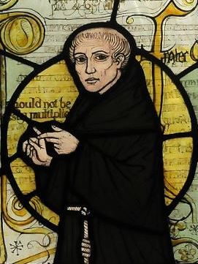
Канонік Росцелін (1050-1120) на противагу реалізму висунув учення номіналізму, що носило опозиційний характер.
Полеміка між реалістами та номіналістами стала визначальною для всієї подальшої історії середньовічної філософії.
Термін "номіналізм" походить від латинського слова "nomen", що означає «ім'я», «назва». На противагу середньовічному реалізмові, номіналісти вважали, що реально існують лише поодинокі індивідуальні речі, а загальні поняття (т.зв. універсалії) — лише назви, знаки або імена, породжені людським мисленням. Основними представниками цього напряму були: Дунс Скот, Росцелін, Вільям Оккам.
Крайні номіналісти, до яких належав Росцелін /XІ -XІІ ст./, обґрунтовували думку про те, що загальні поняття — це тільки звуки людського голосу; реально існує лише одиничне, а загальне — тільки ілюзія, яка може існувати лише в людському розумі.

Slide 21
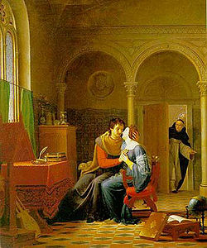
Полеміка між номіналістами та реалістами проходить через увесь період зрілого середньовічного суспільства, набуваючи то більш різких, то більш прихованих форм компромісу, як так званий "концептуалізм". Позиції останнього були вперше сформульовані видатним мислителем Середніх віків П'єром Абеляром (1079-1142).
Характерною рисою абелярівського типу філософствування було повернення до авторитету розуму як інструмента та критерію в пошуках істини. Провідний у філософсько-теологічних пошуках принцип Середньовіччя — підпорядкування розуму вірі, в дослідженнях Абеляра починає трактуватися відмінним від попередників чином — як підпорядковане зрозумілим освіченим та простим людям формам, а не тільки тезовим висловлюванням.

Slide 22
Абеляр наполягає на раціонально-доказовому сприйнятті істини, оскільки й необхідно людині не тільки сприймати, а й вміти захищати. Послідовно проводячи раціоналістичний аналіз теологічної літератури, Абеляр знаходить численні суперечності, а то й просто помилки не тільки у авторитетних церковних авторів, а й у самому Святому Письмі. Ці моменти були відображені ним у книзі "Так і ні".
Така спроба раціоналістичного захисту християнського вчення призводила до критичного аналізу останнього. Христос витлумачується ним як втілення божественного розуму, тому він дійшов висновку, що необхідно ототожнити поняття "християнин" і "філософ", зрівнявши філософію та теологію. Самого засновника християнства Абеляр трактує як філософа-раціоналіста, який вербує своїх прихильників невблаганною силою логічних аргументів. Така інтерпретація ніяк не сполучувалася з традиційним тлумаченням Христа і тому, природно, викликала звинувачення в єресі.

Slide 23
Герменевтика
Герменевтика (від грец. ερμηνεύειν — тлумачити) — у первісному значенні — напрям наукової діяльності, пов'язаний з дослідженням, поясненням, тлумаченням філологічних, а також філософських, історичних і релігійних текстів. У давньогрецькій філології та філософії — з тлумаченням Біблії, екзегезою; у протестантських теологів — з інтерпретацією священних текстів у їх полеміці з католицькими богословами.
Герменевтика є допоміжною дисципліною тих гуманітарних (і насамперед історичних) наук, які займаються писемними пам'ятками (історії літератури, історії філософії, історії релігієзнавства, мовознавства та ін.). У XX ст. набуває ширшого значення як метод, теорія чи філософія будь-якої інтерпретації.
Принципи герменевтики в церковних проповідях:
Буквальне тлумачення;
Історична відповідність;
Принцип єдиного значення;
Контекст;
Лексика;
Граматика;
Паралельні посилання.

Slide 24
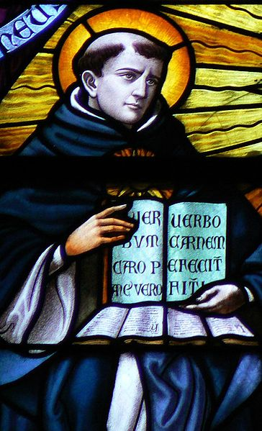
Існують різні теорії щодо виникнення, дехто бачить кабалістичне походження, дехто християнське. Теоретичним фундаментом герменевтики кінця ХХ ст. стали твори Мартіна Гайдеґґера.
Основи герменевтики як загальної інтерпретації закладені протестантським теологом, філософом і філологом Ф. Шлейєрмахером (1768—1834). В. Дільтей (1833—1911) розвивав герменевтику як методологічну основу гуманітарного знання, акцентуючи увагу на психологічному аспекті розуміння; основою герменевтики.
М. Гайдеґґер (1889—1976) онтологізував герменевтику: з мистецтва тлумачення, з методу інтерпретації історичних текстів.

Slide 25
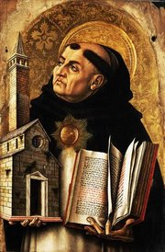
Тома (Фома) Аквінський
Філософія і релігія, згідно з вченням Фоми, мають ряд загальних положень. Положення ці відкриваються як розумом, так і вірою. В тих випадках, коли є можливість вибору, ліпше розуміти, ніж просто вірити. На цьому ґрунтується існування істин розуму ("природного богослов'я"). "Природне богослов'я" — найвищий рівень розвитку філософії. Однак слід завжди пам'ятати, стверджує Фома, що безпосереднє пізнання надприродного неможливе, бо наші можливості обмежені чуттєвістю і розумом, який на неї спирається (тобто природними можливостями). Саме тому він вважає неправомірним "онтологічний аргумент" Ансельма Кентерберійського. Натомість Фома висуває свої п'ять доведень буття Божого. Всі вони мають не прямий, а опосередкований характер.

Slide 26
У першому доведенні стверджується: "Все, що рухається, має причиною свого руху щось інше", тобто саморух предметів неможливий, що потребує від нас віри в першодвигун, або в Бога.
Друге доведення виходить з Аристотелевого поняття "продуктивної причини". Так само, як і в першому доказі, міркування доводиться до висновку про існування первинної "продуктивної причини", якою і є Бог.
Третє доведення виходить з ідеї неможливості допущення випадкового характеру світу. Оскільки світ існує, повинна бути причина, але причин без причин не буває, отже повинна бути абсолютно необхідна причина, якою може бути лише надприродне — Бог.
Четверте доведення апелює до факту існування у світі різних ступенів тих або інших якостей. Але в такому разі повинно існувати якесь абсолютне мірило, щодо якого ці різні ступені набувають визначеності як одне. Таким абсолютнім мірилом (найвищим і абсолютним ступенем будь-яких якостей) може бути лише Бог.
П'яте доведення виходить з Аристотелевого розуміння причинності як обов'язково цілеспрямованої. Але якщо світ причино обумовлений, то він і цілеспрямований, отже має бути той, хто цілеспрямовує існування світу.

Slide 27
філософському підґрунті свого богослов'я Фома спирається головним чином на Аристотеля. У вченні про буття ("метафізиці") він стверджує, що будь-яке буття — і існуюче в дійсності, і тільки можливе — може бути лише буттям одиничних, окремих речей. Фома називає таке буття субстанцією. Основні поняття вчення Фоми — поняття дійсності та можливості. При цьому "матерія" — це "можливість" прийняти форму, а форма є дійсність щодо матерії, що вже прийняла форму.
Завдяки цьому поділу, запозиченому в Аристотеля, Фомі вдається дати класичне для схоластики вирішення проблеми універсалій (завершити суперечку між номіналізмом та реалізмом). Бог творить не універсалії чи індивідуальні речі, а матерію та форми. З форм-образів можуть бути створені як універсалії, так і індивідуальні об'єкти в результаті поєднання форми і матерії. Отже, немає значення, чи універсалії, чи індивідуальний предмет вважаємо ми першим, бо вони витікають з форм-образів, які творить лише Бог.

Slide 28
Згідно з Фомою матерія не може існувати окремо від форми, проте форма може існувати окремо від матерії у вигляді образів. Це означає, що ніщо матеріальне не може існувати незалежно від вищої форми чи Бога, а також що Бог — істота чисто духовна. Тільки для тілесних речей природного світу необхідне поєднання форми з матерією.
Вчення Фоми Аквінського дістало назву томізм. Дане вчення у формі неотомізму і досі є офіційною католицькою доктриною.

Slide 29
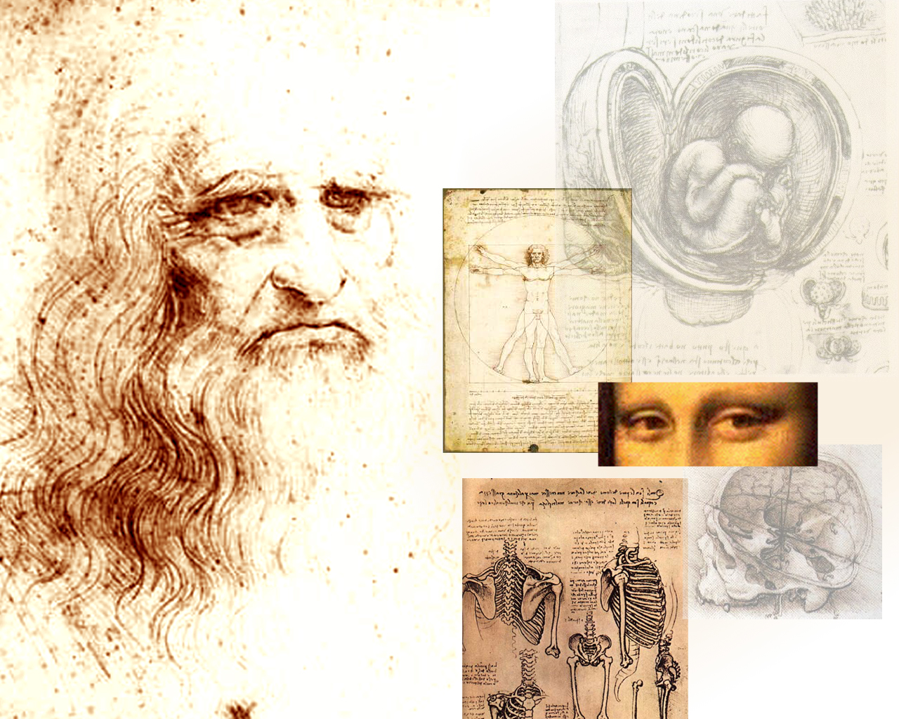

Slide 30

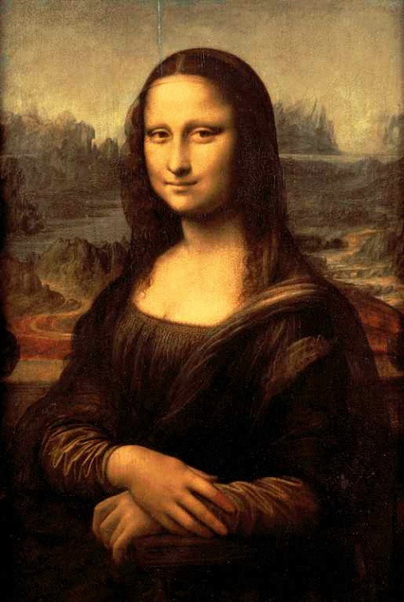
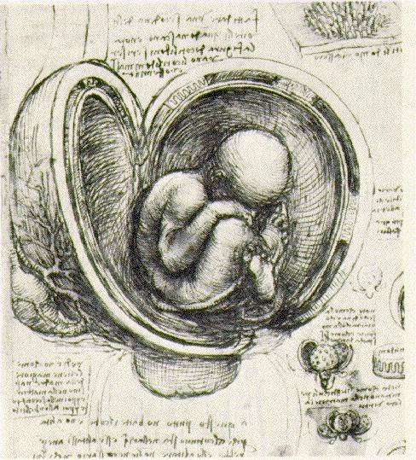
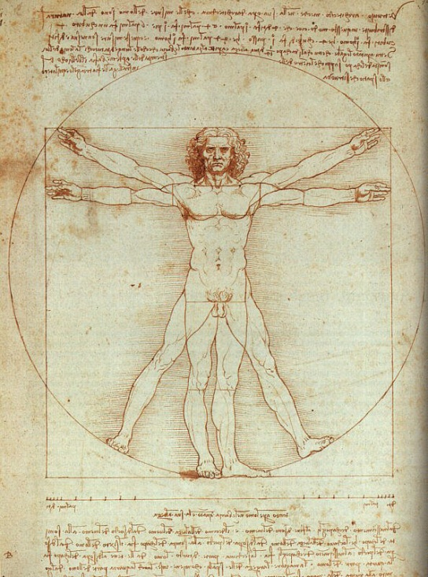
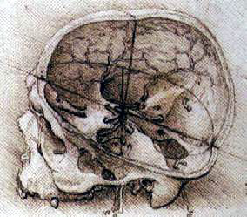
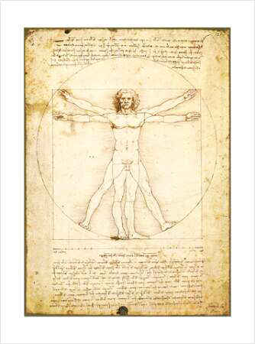
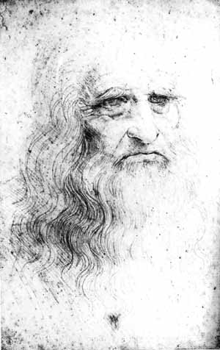
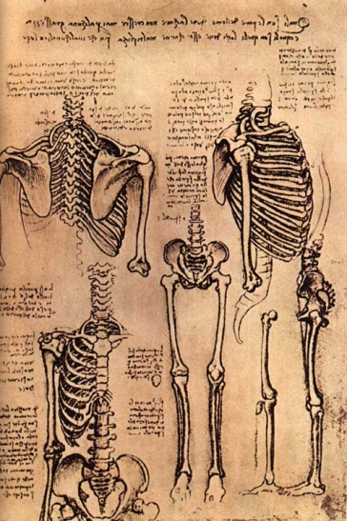
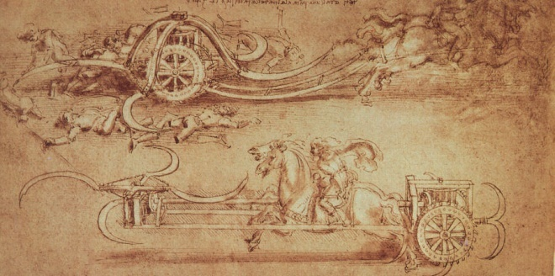
Elements for presentation

